Slide 1
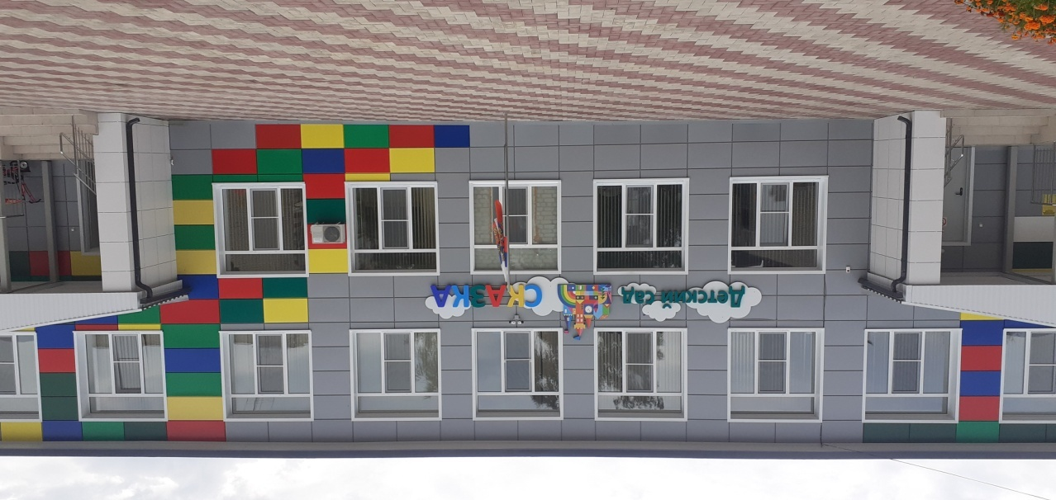
Муниципальное бюджетное дошкольное образовательное учреждение детский сад общеразвивающего вида с приоритетным осуществлением деятельности по физическому развитию воспитанников №6 г. Задонска Липецкой области
Руководители образовательной организации

Slide 2
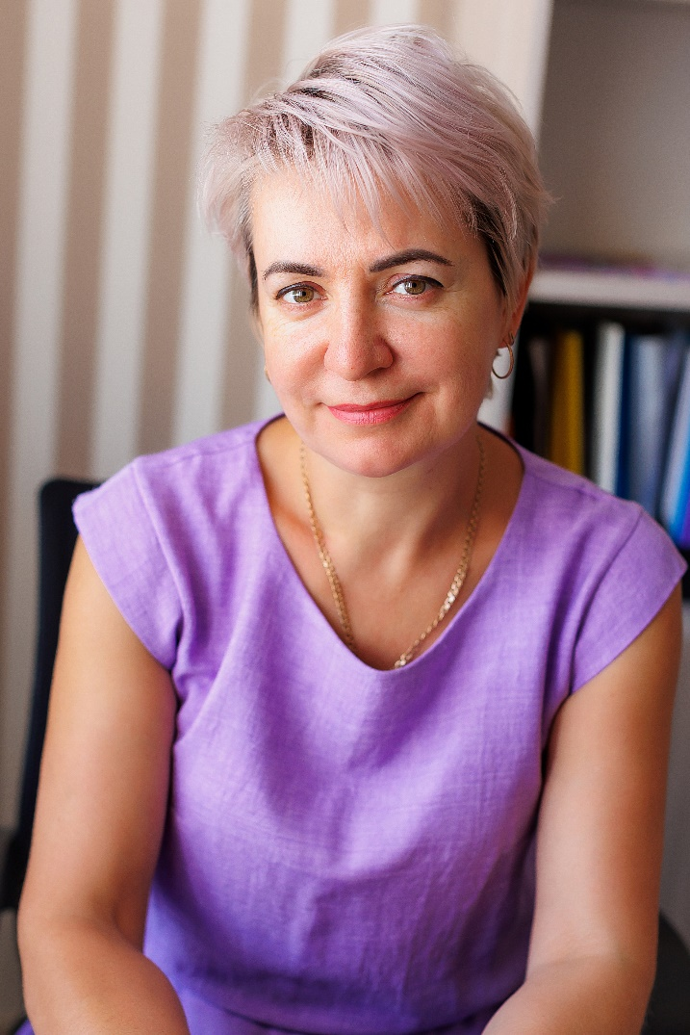
Руководитель:
Заведующий МБДОУ детского сада №6 г. Задонска Липецкой области Широбокова Елена Николаевна
С 2004 года руководит детским садом
Общий стаж работы 22 года
Стаж работы в данной должности 20 лет
Награды:
- Грамота Управления образования и науки Липецкой области 2017 год - Грамота Министерства просвещения РФ 2021 год

Slide 3
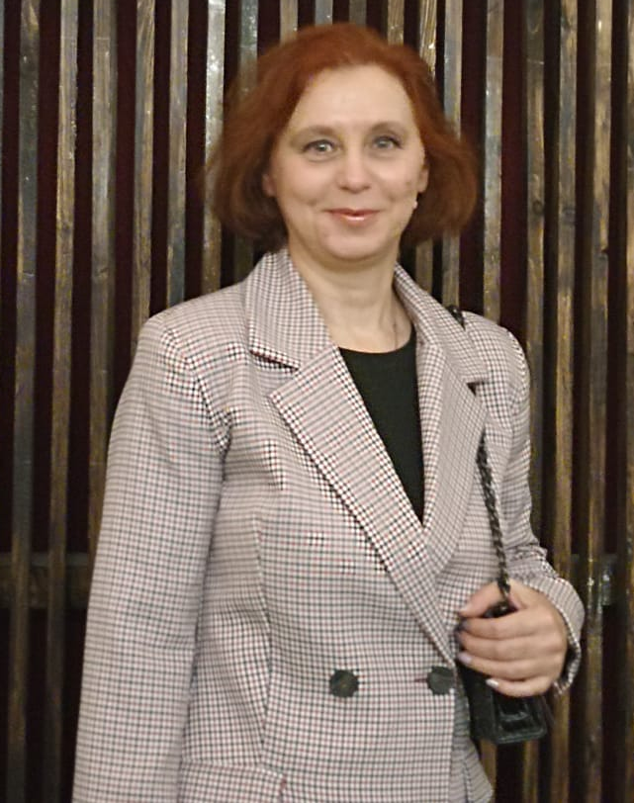
Старший воспитатель:
Первеева Елена Борисовна
Высшее педагогическое образование
Педагогический стаж 30 лет
Награды и достижения - Грамота Управления образования и науки 2010 год - Занесена на Почетную доску Задонского района Липецкой области в 2019 году - Грамота Министерства просвещения РФ 2019 год

